Slide 1
診療所の COVID-19診療実態調査
第38回保団連医療研究フォーラム 第２分科会（2023年）
宮木太郎、湯浅章平、徳山隆之、山本晴章、
鈴木悦朗、東浩介、洞澤繁、山下晃平、川口千佳子
勝亦琢磨、岡山みか、大髙文人

Slide 2
目的
COVID-19診療に対する開業医の業務の実態や意識、問題点などを集計・解析し、COVID-19診療への関与の度合いを 発熱外来を行っている診療所と、行っていない診療所に分け、それぞれ評価すること。

Slide 3
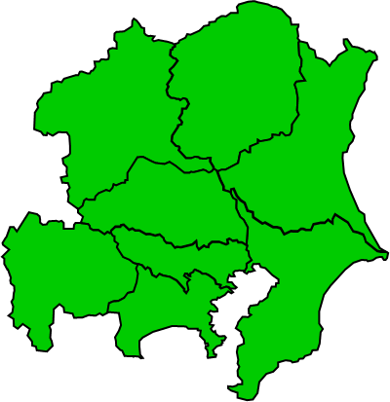
対象
保団連加盟の保険医協会1都7県（東京・茨城・栃木・群馬・埼玉・千葉・山梨・神奈川）で内科を標榜する会員1,000名を無作為に抽出し、回答を得られた医師342名（回答率34.2％）。
栃木
群馬
茨城
埼玉
山梨
東京
神奈川
千葉

Slide 4
方法
2022年9月16日から30日の15日間で、郵送による調査票回収とGoogleフォームを併用した。
アンケートでは、COVID-19に関する診療実績と発熱外来の未設置理由を調べた。
また、発熱外来の設置施設221件（64.6%）と未設置施設121件（35.4%）に分けて、立地・形態の違い、共有スペース・在宅診療の割合を比較した。

Slide 5
対象医療機関の背景
発熱外来指定なしの施設で高い割合
発熱外来指定なしの施設で低い割合
発熱外来指定別の医療機関背景
N=342 |  |  | 発熱外来指定の有無 | 発熱外来指定の有無
 |  | 指定あり | (n=221) |  | 指定なし | (n=121)
 |  | n | % |  | n | % | p
立地 | 駅周辺 | 107 | 48.4% |  | 76 | 62.8% | 0.037*
 | 住宅街 | 103 | 46.6% |  | 40 | 33.1%
 | 郊外・山間地 | 11 | 5.0% |  | 5 | 4.1%
病床の有無 | 無床診療所 | 215 | 97.3% |  | 120 | 99.2% | 0.429
 | 有床診療所 | 6 | 2.7% |  | 1 | 0.8%
形態 | 戸建て | 128 | 57.9% |  | 50 | 41.3% | 0.004*
 | 戸建て以外1階 | 45 | 20.4% |  | 26 | 21.5%
 | 戸建て以外2階以上 | 48 | 21.7% |  | 45 | 37.2%
常勤医師数 | 1人 | 168 | 76.0% |  | 94 | 77.7% | 0.652
 | 2人 | 37 | 16.7% |  | 18 | 14.9%
 | 3人 | 11 | 5.0% |  | 4 | 3.3%
 | 4人以上 | 5 | 2.3% |  | 5 | 4.1%
非常勤医師数 | 0人 | 101 | 45.7% |  | 67 | 55.4% | 0.164
 | 1人 | 48 | 21.7% |  | 16 | 13.2%
 | 2人 | 28 | 12.7% |  | 12 | 9.9%
 | 3人以上 | 44 | 19.9% |  | 26 | 21.5%
在宅診療の実施 | 行っている | 122 | 55.2% |  | 46 | 38.0% | 0.002**
 | 行っていない | 99 | 44.8% |  | 75 | 62.0%
医師年齢 | 50歳未満 | 48 | 21.7% |  | 27 | 22.3% | 0.005**
 | 50代 | 56 | 25.3% |  | 26 | 21.5%
 | 60代 | 90 | 40.7% |  | 35 | 28.9%
 | 70代 | 23 | 10.4% |  | 24 | 19.8%
 | 80歳以上 | 4 | 1.8% |  | 9 | 7.4%
勤務形態 | 開業医 | 202 | 91.4% |  | 103 | 85.1% | 0.074
 | 勤務医 | 19 | 8.6% |  | 18 | 14.9%
他テナント等との共有スペースの有無 | ある | 58 | 26.2% |  | 38 | 31.4% | 0.310
 | ない | 163 | 73.8% |  | 83 | 68.6%

Slide 6
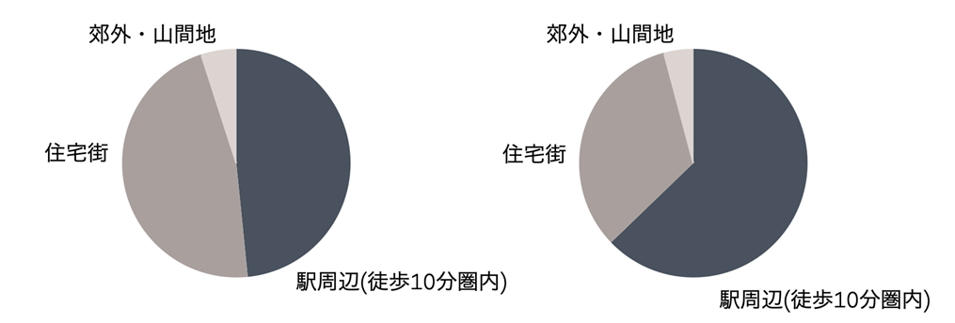
医療機関の立地
N=342
48.4%
33.1%
46.6%
62.8%
発熱外来指定あり
N=221
発熱外来指定なし
N=121
設置の有無で立地に違いがあり（p=0.037）、未設置施設は、 駅周辺に立地している割合が多く、住宅街には少ない傾向にあった。

Slide 7
建物の形態
N=342
21.7%
37.2%
41.3%
57.9%
発熱外来指定あり
N=221
発熱外来指定なし
N=121
設置の有無で形態に差がみられ（p=0.004）、未設置施設は戸建てが少なく、2階以上の非戸建てが多かった。

Slide 8
近隣施設との共有スペース
N=342
26.2%
31.4%
発熱外来指定あり
N=221
発熱外来指定なし
N=121
共有スペースの割合は、設置の有無に影響しなかった（p=0.310）

Slide 9
普段の在宅診療
N=342
p=0.002
38.0%
55.2%
発熱外来指定あり
N=221
発熱外来指定なし
N=121
設置の有無で、在宅診療の実施割合が異なっており（p=0.002）、未設置施設は実施割合が低かった。

Slide 10
COVID-19診療実績
発熱外来指定なしの施設で高い割合
発熱外来指定なしの施設で低い割合
発熱外来指定別コロナ関連診療実績
N=342 |  |  | 発熱外来指定の有無 | 発熱外来指定の有無
 |  | 受けている | (n=221) |  | 受けていない | (n=121)
 |  | n | % |  | n | % | p
ワクチン接種実施状況 | 自院で実施 | 136 | 61.5% |  | 66 | 54.5% | <0.001
 | 自院以外で協力 | 15 | 6.8% |  | 10 | 8.3%
 | 両方実施 | 65 | 29.4% |  | 25 | 20.7%
 | 両方未実施 | 5 | 2.3% |  | 20 | 16.5%
PCR検査実施状況 | 自院で実施 | 135 | 61.1% |  | 27 | 22.3% | <0.001
 | 自院以外で協力 | 31 | 14.0% |  | 22 | 18.2%
 | 両方実施 | 31 | 14.0% |  | 6 | 5.0%
 | 両方未実施 | 24 | 10.9% |  | 66 | 54.5%
発熱患者の外来診療実施状況 | 自院で実施（発熱外来・未指定も含む） | 183 | 82.8% |  | 35 | 28.9% | <0.001
 | 自院以外で協力（休日・夜間急患診療所等） | 2 | 0.9% |  | 21 | 17.4%
 | 両方実施 | 36 | 16.3% |  | 9 | 7.4%
 | 両方未実施 | 0 | 0.0% |  | 56 | 46.3%
在宅診療実施状況 | 実施 | 85 | 38.5% |  | 29 | 24.0% | 0.007
 | 実施せず | 136 | 61.5% |  | 92 | 76.0%
電話診療実施状況 | 実施 | 170 | 76.9% |  | 49 | 40.5% | <0.001
 | 実施せず | 51 | 23.1% |  | 72 | 59.5%
実施状況オンライン診療実施状況 | 実施 | 32 | 14.5% |  | 10 | 8.3% | 0.094
 | 実施せず | 189 | 85.5% |  | 111 | 91.7%
自宅療養の経過観察実施状況 | 自院で実施 | 135 | 61.1% |  | 36 | 29.8% | <0.001
 | 自院以外で協力 | 8 | 3.6% |  | 10 | 8.3%
 | 両方実施 | 29 | 13.1% |  | 7 | 5.8%
 | 両方未実施 | 49 | 22.2% |  | 68 | 56.2%
 | 未回答 | 1 | 0.5%
後遺症患者の診療経験 |  | 164 | 74.2% |  | 66 | 54.5% | <0.001
 |  | 57 | 25.8% |  | 55 | 45.5%
COVID-19診療実績は、未設置施設で低かった（p<0.001、在宅診療p=0.007、オンライン診療p=0.094）。

Slide 11
発熱外来の未設置理由
32.0%

Slide 12
発熱外来の未設置理由
未設置の理由は、全体では「動線（空間的・ 時間的）の確保ができない」が最も多かった。
建物の形態別でみると、戸建て施設は「医師の高齢化」や「職員の理解が得られない」が多く、2階以上の非戸建ては「家主・他テナントとの関係」が多かった。

Slide 13
考察
発熱外来の未設置施設では、COVID-19に係る診療実績が低かった。
しかし、医師会の休日夜間急患診療所やワクチン接種など、自院以外でCOVID-19診療へ協力しており、一定の貢献が伺えた。
また、発熱外来の設置には、「動線の確保」が課題であることが示された。

Slide 14
おわりに
本調査の実施にあたり、
ご協力頂きました
1都７県の保険医協会の皆様に
深く感謝申し上げます。

